Slide 1
Buổi 11
Nguyên tắc hướng dẫn và các thực hành tốt nhất trong việc xây dựng năng lực dữ liệu Ernest Guevarra

Slide 2
Xây dựng năng lực dữ liệu
Không phải ai cũng cần trở thành nhà khoa học dữ liệu.
Năng lực dữ liệu trong quá trình ra quyết định chính sách đề cập đến mức độ mà cơ sở hạ tầng, hệ thống và con người có thể sử dụng dữ liệu một cách hiệu quả để đưa ra quyết định.
Việc củng cố các khả năng này trên các đội ngũ khác nhau là điều thiết yếu.
Các kỹ năng bổ sung giúp củng cố toàn bộ chuỗi giá trị dữ liệu và nâng cao chất lượng ra quyết định tổng thể.

Slide 3
1. Xác định khoảng trống trong kỹ năng dữ liệu và khả năng thống kê

Slide 4
Các loại kỹ năng

Slide 5
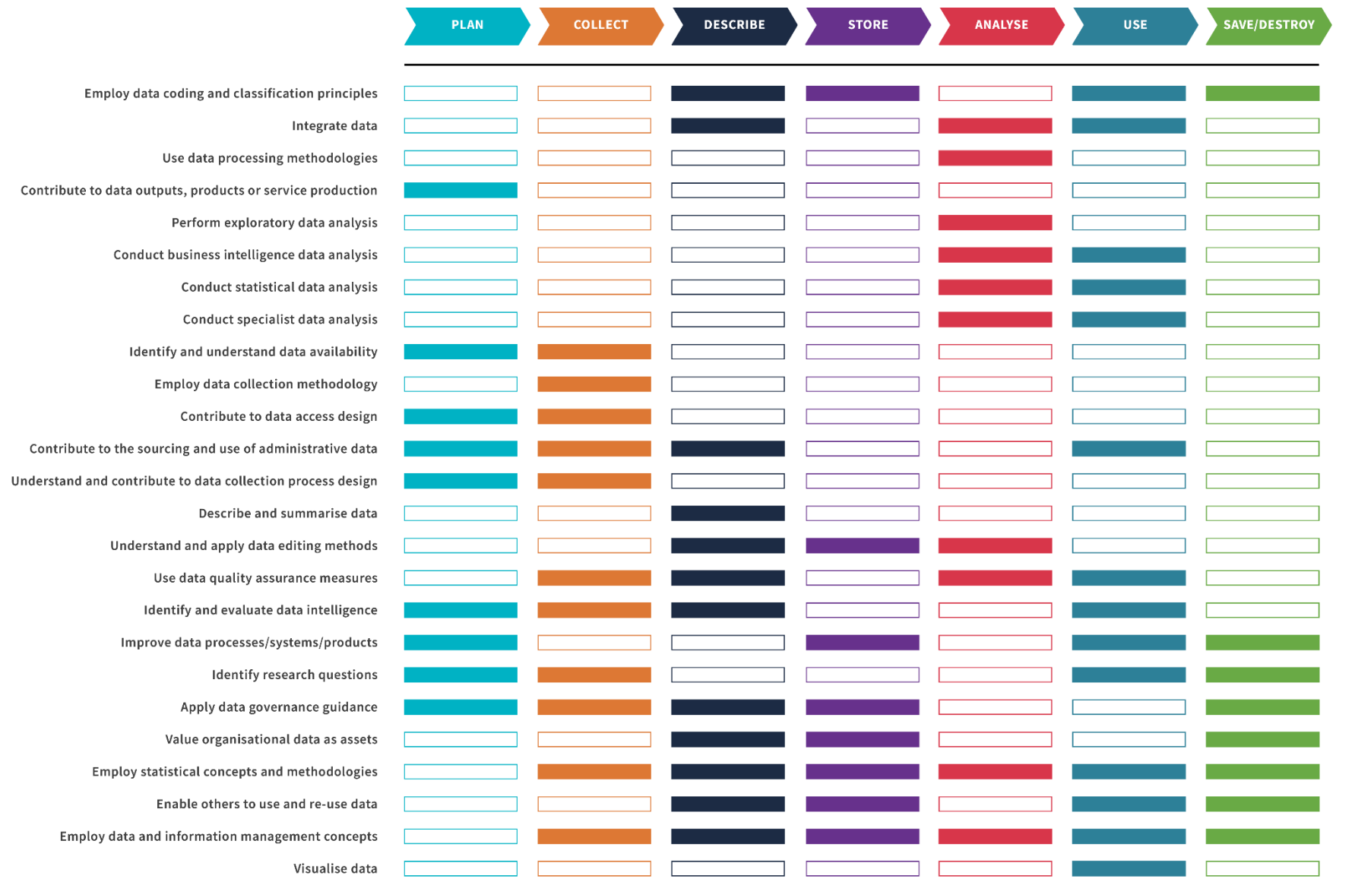
Khung năng lực dữ liệu

Slide 6
Khung năng lực dữ liệu - ví dụ
Năng lực:Áp dụng các nguyên tắc mã hóa và phân loại dữ liệu
Danh mục:Mô tả, Lưu trữ, Sử dụng và Lưu trữ/Xóa bỏ

Slide 7
Mới
Nắm rõ các phân loại dữ liệu và quy trình mã hóa liên quan, cũng như cách áp dụng đúng đắn chúng vào dữ liệu nói chung.
Biết liên hệ với ai để tham khảo kiến thức chuyên môn.
Thành thạo
Có kiến thức toàn diện về phân loại dữ liệu và các quy trình mã hóa.
Biết nơi để tìm kiếm tư vấn chuyên môn về mã hóa và phân loại khi cần thiết.

Slide 8

Hướng dẫn Khung Năng lực Dữ liệu

Slide 9
Liên kết

Slide 10
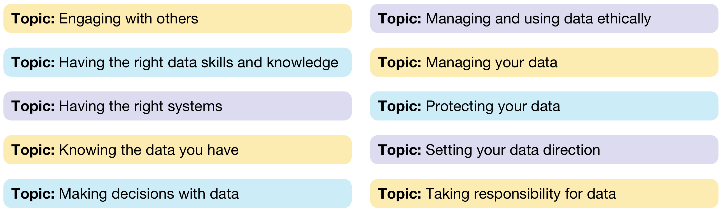
Khung đánh giá mức độ trưởng thành dữ liệu

Slide 11
Khung đánh giá mức độ trưởng thành của dữ liệu
Các chủ đề: Ứng dụng, Dữ liệu, Lãnh đạo, Văn hóa, Công cụ, Kỹ năng
Các cấp độ trưởng thành: Bắt đầu, Phát triển ban đầu, Học hỏi, Phát triển, Thành thạo

Slide 12
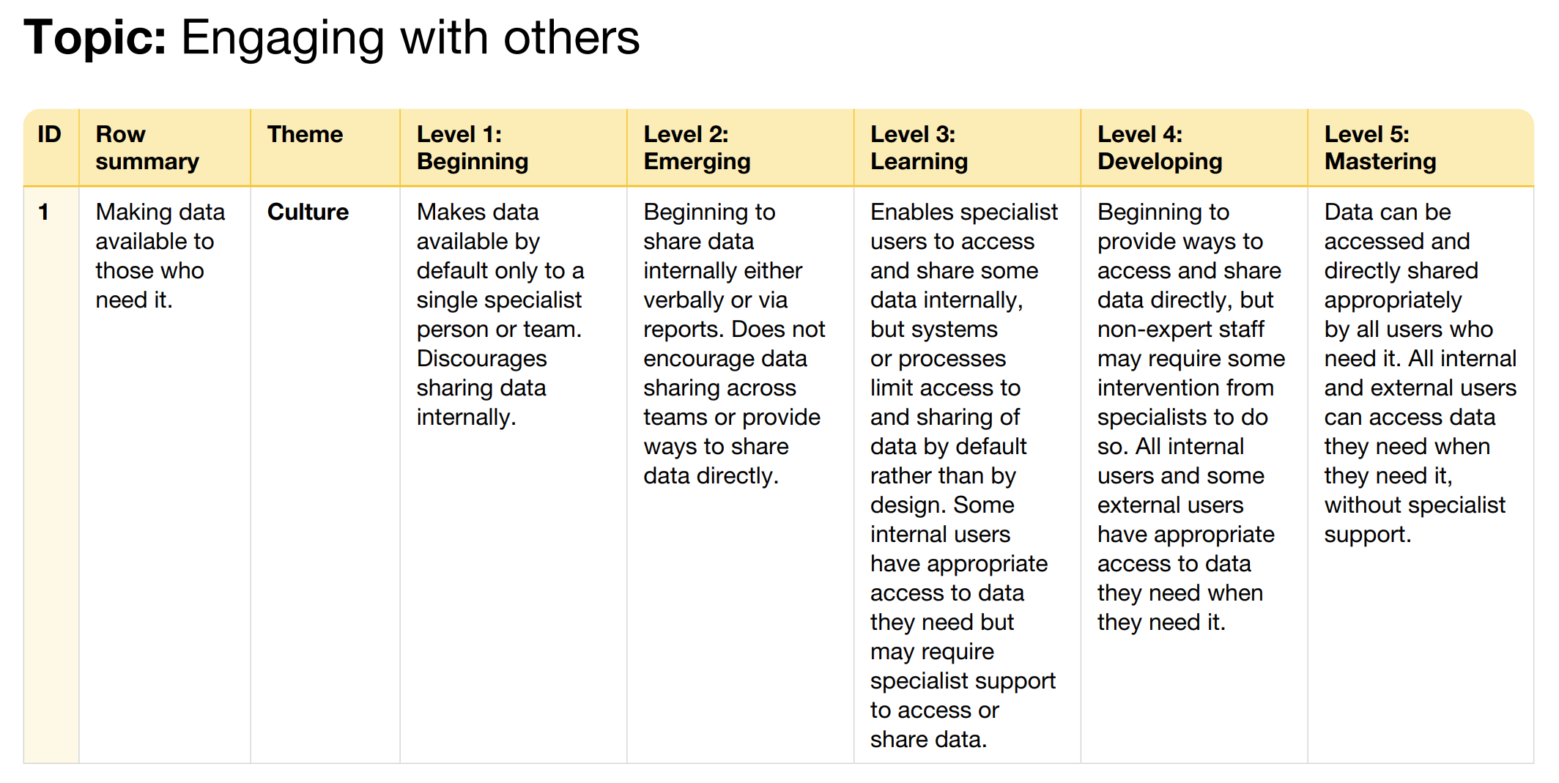
Khung đánh giá mức độ trưởng thành của dữ liệu - ví dụ

Slide 13

Hướng dẫn Khung đánh giá mức độ trưởng thành dữ liệu

Slide 14
Liên kết

Slide 15
2. Xây dựng năng lực dữ liệu trong đội ngũ của bạn

Slide 16
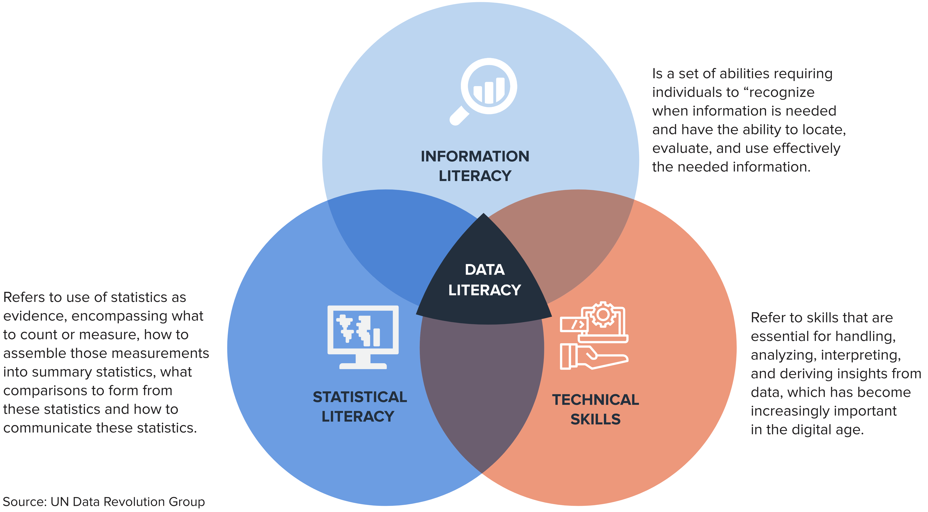
Trình độ hiểu biết về dữ liệu

Slide 17
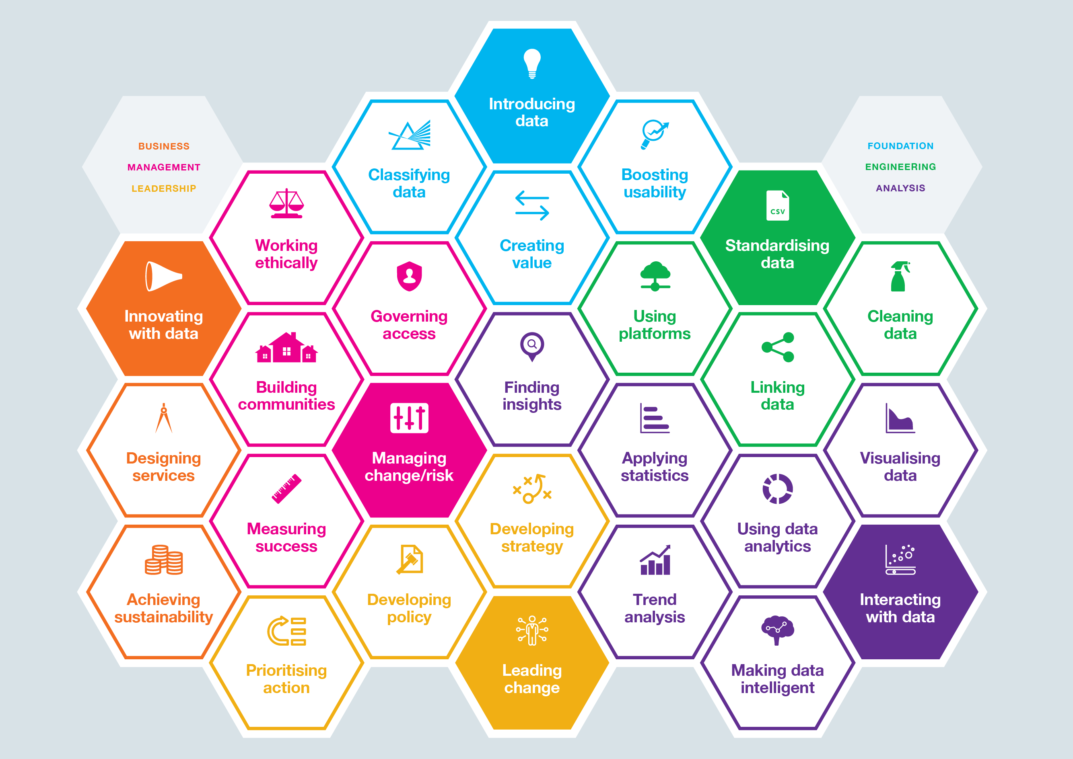
Khung năng lực kỹ năng dữ liệu

Slide 18
3. Triển khai xây dựng năng lực dữ liệu

Slide 19
Ngắn hạn
Các buổi đào tạo
Nguồn tài liệu đào tạo trực tuyến
Chia sẻ kiến thức về các đổi mới toàn cầu và các trường hợp ứng dụng

Slide 20
Trung hạn
Chuyên gia dữ liệu nội bộ
Đào tạo kỹ năng dữ liệu định kỳ
‍Dự án dữ liệu thử nghiệm
‍Phát triển kỹ năng bổ trợ cùng các bên liên quan
‍Phát triển dựa trên kiến thức và năng lực địa phương
‍Xây dựng mạng lưới các chuyên gia dữ liệu trong tổ chức của bạn

Slide 21
Dài hạn
Tích hợp kỹ năng dữ liệu vào các vị trí công việc
Hệ thống hóa các chương trình đào tạo dữ liệu
Hợp tác với các tổ chức tư vấn và tổ chức bên ngoài
Hợp tác với các cơ sở giáo dục đại học và các trường đại học địa phương

